Slide 1
§5.4 一元一次方程的应用
工程、利率等问题
WWW.PPT818.COM

Slide 2
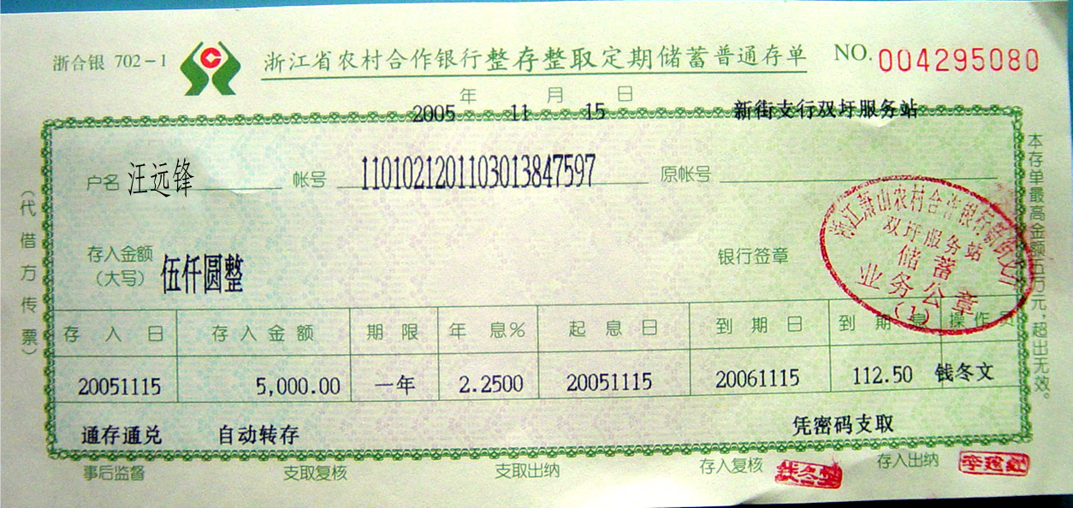
请问这张存单给你哪些信息？
你对哪条信息比较有兴趣？

Slide 3
热身活动
经济问题
利息＝本金×利率×期数
1、妈妈把5000元按一年期的定期储蓄存入银行，年利率为1.98%，到期后可得利息 元。
2、妈妈把x元按一年期的定期储蓄存入银行，年利率为1.98%，到期后可得利息 元。
3、妈妈把x元按一年期的定期储蓄存入银行，年利率为1.98%，利息税的税率为20%，到期后应交利息税 元。
最后妈妈实得本利和为 元。
99
利息＝本金×利率×期数=5000 ×1.98% ×1=99(元)
1.98%x
利息税=利息×税率
0.00396x
0.97624x
（x+0.0198x–0.00396x)
实得本利和=本金 +利息–利息税

Slide 4
典例分析
例1、(参书P132例题7)
胡华同学把压岁钱按定期一年存入银行,
当时一年期定期存款的年利率为1.98%,利息税
的税率为20%.到期支取时扣除利息税后,胡华同
学实得本利和为507.92元.问胡华同学存入银行的
压岁钱有多少元？
?
思考:本题中本金多少?利息多少?利息税多少?设哪个未知
数?根据怎样的等量关系列出方程? 如何解方程?
利息=本金×利率×期数
利息税=利息×税率
实得本利和=本金+利息-利息税

Slide 5
解：设胡华同学存入银行压岁钱有x元,则到期支取时，利息为
1.98%x元，应缴利息税为1.98%x20%=0.00396x元，由题意
可得 x+0.0198x-0.00396x=507.92 解得 x=500元；
答：胡华同学存入银行压岁钱有500元.
小试牛刀
某年二年期定期储蓄的年利率为2.25%，
所得利息需交纳20%的利息税，已知某储户到期后
实得利息450元。问该储户存入本金多少元？
解：设该储户存入本金为x元，由题意可得
2×2.25%(1-20%)x=450 解得 x=12500
答：该储户存入本金为12500元
方法归纳：可以通过列一元一次方程来解决有关利率利息问题。

Slide 6
讲解
例2 商店对某种商品作调价，按原价的8折出售，此时商品的利润率是10%，此商品的进价为1600元。问商品的原价是多少？
根据题意找出等量关系：
商品原价 × 80%
已知：1600元
商品售价
–
商品进价
商品的利润率
=
商品进价
已知为：10%
已知：1600元
如果设商品原价为x，则根据等量关系可得方程：
10%

Slide 7
例2 商店对某种商品作调价，按原价的8折出售，此时商品的利润率是10%，此商品的进价为1600元。商品的原价是多少？
解：设此商品的原价为x元，根据题意，得
x· 80%－ 1600
10%
=
1600
去分母
x· 80%－ 1600 =
10%× 1600
移项
x ·80% =
10% ×1600 +1600
合并同类项
x ·80%= 1760
系数化为1
x =2200
答：此商品的原价为2200元。

Slide 8
例4、我校七年级(2)班有45人报名参加了文学社或
书画社，已知参加文学社的人数比参加书画社的人
数多5个人，两个社都参加的有20人，问：参加书
画社的有多少人？
分析：
参加书画
社的人数
参加文学
社的人数
+
参加文学
社的人数
参加书画
社的人数
=
两个社都参加的人数
+
全班的总人数
两个社都参
加的人数

Slide 9
典例分析
例4、我校七年级(2)班有45人报名参加了文学社或书画社，已知参加文学社的人数比参加书画社的人数多5个人，两个社都参加的有20人，问：参加书画社的有多少人？
解：设参加书画社的有 人，那么参加文学社的有 人；
由题意可得，
解这个方程，得
答：参加书画社的有30人.

Slide 10
典例分析
练习、我校七年级(1)班有42人都订阅《中学生数学》或
《作文教学》杂志，已知订《中学生数学》的人数比订
《作文教学》的人数多2个人，两种杂志都订的人数有
20人，问：订《作文教学》的有多少人？

Slide 11
学生练习：
七年级(1)班有学生48人，会下象棋的人数是会下围棋
人数的3倍，两种棋都会及两种棋都不会的人数都是4人，
求只会下围棋的人数；

